Slide 1
ごみの減量・資源化について
～みんなで減らそうごみ１０％！～
神戸市環境局
令和３年度
Notes:
○私たちは、資源を有効活用し、ごみができるだけ発生しないくらしと社会を目指す必要があります。
○どのようにしてごみを減らし、資源として活用するのか。そして、そのために私たちができることは何かを学んでいきましょう。

Slide 2
神戸市のごみ排出量の推移
H7.1.17
阪神淡路大震災
H12年度 939千トン
（ごみ排出量ピーク)
1.523千人
ごみ排出（ 収集）量
人口
総ごみ排出量
家庭系ごみ排出量
事業系ごみ排出量
（H13～）
缶・びん・ペット
分別収集を一部区で開始（東灘・灘～）
（H15～）全市実施
（H20～）
指定袋制度導入
大型ごみ有料化実施
Notes:
○まずは、神戸市のごみの現状を見てみましょう。このグラフは、神戸市のごみの排出量の推移です。
○直近の令和元年度実績で、家庭ごみは２９万６千トン、事業者から出るごみは１９万８千トン、合計で４９万４千トンです。
○ピーク時の平成１２年度は合計９３万９千トンあり、市民一人当たりのごみの量は、政令指定都市の中でワースト１位でした。
○令和元年度はピーク時に比べて、約半減し、市民一人当たりのごみの量も、政令指定都市の中で真ん中程度（ほぼ平均）となっています。ただ、まだ平均ですので、もっと減らすことは可能です。
○従来（平成8年まで）神戸市の分別区分は、燃えるごみ・荒ごみの２分別でした。しかし、ごみ量が増え続けたため、新たな分別区分（６分別）を設けたり、ごみ袋の指定袋制度を導入することによって、市民の皆さんの分別意識の向上とともに、減量化への意識も高まり、ごみ量は減ってきています。

Slide 3


ごみが減った理由
神戸市ごみ 排出（収集）量
48 ％減 45万ﾄﾝ減 （H12 94万ﾄﾝ → R1 49万ﾄﾝ）
・循環型社会形成推進基本法（H12）３Ｒの推進
・家電等リサイクル法（品目別リサイクルルートの確立）
冷蔵庫、洗濯機、テレビ、エアコン、パソコン等
国
製造・
販売事業者
・レジ袋削減、素材変更による軽量化、詰め替え商品
の普及、簡易包装等商品の減容化等
廃棄された食品ロス
Notes:
○神戸市のごみ量は、ピーク時（H１２年度）に比べて半減しています。減った理由は、色々と考えられます。
○国全体のごみ排出量も平成１２年度がピークでした。それまでの日本は、戦後から、高度成長期、バブル期と経済が右肩上がりで、大量生産・大量消費に伴い、ごみの量も増加の一方でした。このままでは、天然資源の枯渇、資源採取に伴う自然破壊、廃棄物の大量発生による埋立処分場の問題など、環境に対するさまざまな悪影響が生じることになります。
○転機は、平成１２年の「循環型社会形成推進基本法」の公布です。大量生産・大量消費・大量廃棄社会から、３Ｒ（リデュース・リユース・リサイクル）の実施と廃棄物の適正処分による、循環型社会への転換となりました。
※リデュース：ごみになるものを減らす。 リユース：繰り返し大切に使う。 リサイクル：不要になったものを資源として活用する。

Slide 4

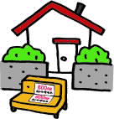
ごみが減った理由
神戸市ごみ 排出（収集）量
48 ％減 45万ﾄﾝ減 （H12 94万ﾄﾝ → R1 49万ﾄﾝ）
市
① 缶・びん・ペットボトルの分別収集、6分別収集（H16.11～）
21％ 11万ﾄﾝ減 （H15 53万ﾄﾝ → H19 42万ﾄﾝ）
家庭系ごみ処理量（焼却、埋立量）
② 家庭系指定袋・大型ごみ有料化 （H20.11～）
24％ 10万ﾄﾝ減 （H19 43万ﾄﾝ → H21 33万ﾄﾝ）
家庭系ごみ排出（収集）量
③ 事業系有料袋制、搬入手数料の改定 （19.4～）
31％ 9万ﾄﾝ減 （H18 29万ﾄﾝ → H20 20万ﾄﾝ）
事業系ごみ排出（収集）量 ※側溝、直接搬入ごみ除く
廃棄された食品ロス
市民・
排出事業者
施策への理解・協力、排出抑制意識の高まり
Notes:
○神戸市では、分別収集を進め、今までごみとして処理されていたものを分別することによって、ごみを資源として活用するようになりました。また、平成20年から指定袋制を導入したこともあり、分別意識・環境意識の高まりから、ごみが減ってきています。

Slide 5

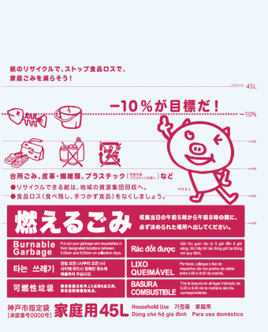
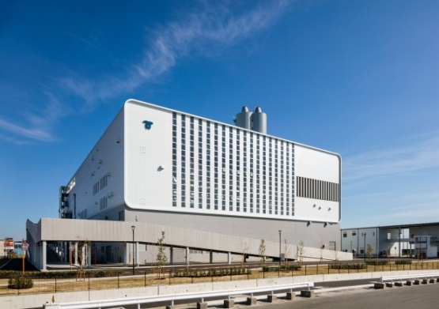
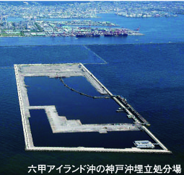
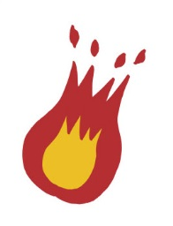
燃えるごみのゆくえ
焼やす
発電
埋める
・3か所の焼却施設（クリーンセンター）
焼却量
45万2千トン
焼却熱発電量
約6万1世帯分約2億2千万ｋｗｈ
（年間電力消費量）
売電収入18億9千万円
・大阪湾フェニックスセンター
埋立量
5万8千トン
・一部リサイクル（セメント原料）
468トン
※令和元年度実績
Notes:
○ごみ処理の流れをごみの種類ごとに見てみましょう。
○燃えるごみは、市内３箇所のクリーンセンター（※）で燃やし、残った焼却灰を大阪湾フェニックスセンター（埋め立て処分場）に埋めたてます。（一部の灰はセメント原料にリサイクルしています）
※東クリーンセンター（東灘区）、港島クリーンセンター（中央区）、西クリーンセンター（西区）
○ごみを燃やす際に発生する熱を利用して、発電を行っています。また電気を売却して、収入を得ています。
※フェニックス事業：近畿圏の１６８市町村が参画し、各市町村の連携による広域処理のことです。近畿圏では、内陸部において処分場確保が困難であることから、１９８１年に制定された「広域臨海環境整備センター法」に基づき、大阪湾に廃棄物の埋め立て処分場を作り、埋め立て後は港湾施設等として活用する事業「フェニックス事業」が行われています。
フェニックスの埋め立て処分場は、神戸沖以外にも、大阪市などに３箇所あります。

Slide 6
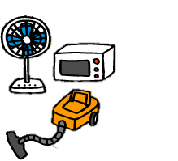
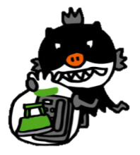
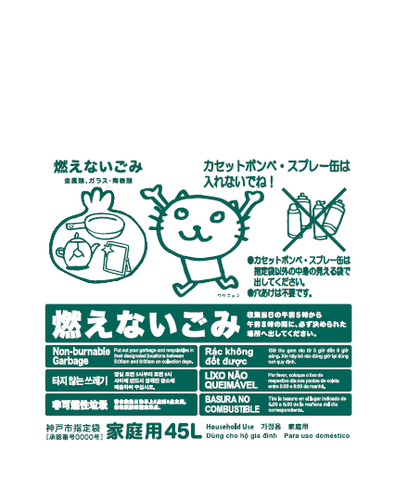
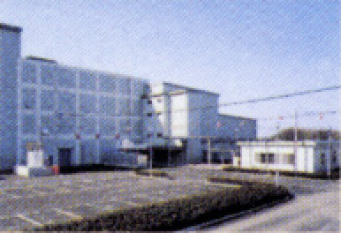

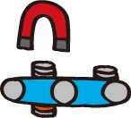

燃えないごみのゆくえ
砕く
リサイクル
埋める
・布施畑環境センター
埋め立て量 1万6千トン
・クリーンセンター
焼却量 1万7千トン
・布施畑環境センター破砕選別施設
破砕処理量 2万8千トン
金属くずリサイクル量 4千トン
金属売却収入 2千8百万円
※令和元年度実績
Notes:
○燃えないごみは、布施畑環境センター破砕選別施設に運びこまれます。機械で、ごみを小さく砕き、「燃えるもの」「燃えないもの」「金属」に分けます。
○「燃えるもの」はクリーンセンターへ運び・燃やし、「金属」は売却・リサイクルし、「燃えないもの」は土の中に埋めます。
※布施畑環境センター：１９７２年に開設。埋め立て面積１０７ha、一般廃棄物の内陸処分場としては国内最大規模です。

Slide 7
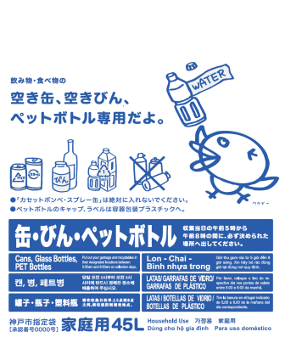
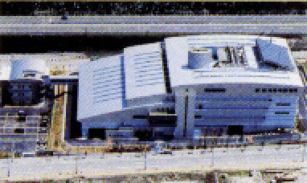
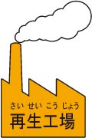
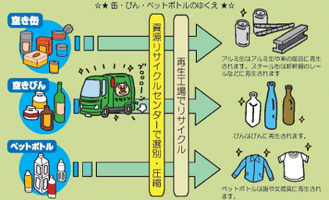
缶・びん・ペットボトルのゆくえ
リサイクル
・資源リサイクルセンター
選別処理量 2万トン
引き渡し量 1万3千トン 売却収入3.2億円
〔内訳〕
アルミ缶 2千トン 2億8千万円
スチール缶 1.5千トン 3千5百万円
びん 5千トン 売却されていません
ペットボトル 5千トン 売却されていません
※令和元年度実績
Notes:
○缶・びん・ペットボトルは、資源リサイクルセンターへ運びこまれます。異物を取り除き、アルミ缶・スチール缶・無色びん・茶色びん・その他色びん・ペットボトルに選別して、圧縮・成形のうえ民間のリサイクル業者に売却し、右図のものにリサイクルされています。

Slide 8
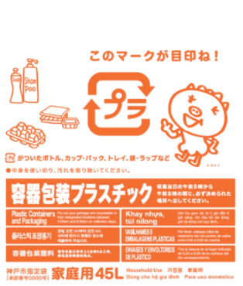
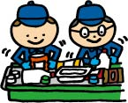
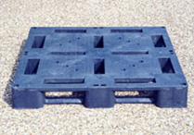
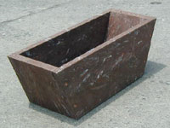
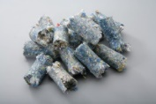
容器包装プラスチックのゆくえ
容器包装プラスチック
年間3億円（市）
8千トン
選別処理
選別処理
パレット
プランター
半分残渣
固形燃料
Notes:
○容器包装プラスチックについては、市内2ヶ所の民間選別処理施設に運び込まれます。選別・圧縮の上、民間のリサイクル業者に売却し、プランターやベンチなどにリサイクルされています。
○ごみをしっかり分別することによって、このようにリサイクルをすることができるのです。

Slide 9
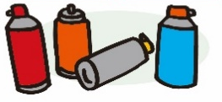
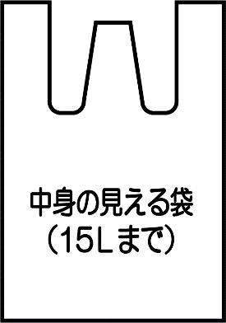
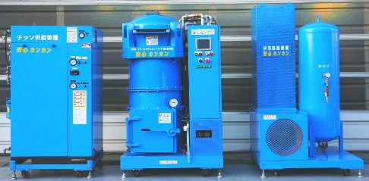
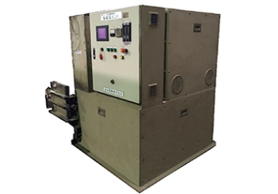
カセットボンベ・スプレー缶のゆくえ
令和2年度から、カセットボンベ・スプレー缶の出し方が変わりました。
①中身を使い切って、②穴をあけず、③中身の見える袋で、
④燃えないごみの日に、⑤他の燃えないごみと分けて出してください。
穴あけ・砕く
リサイクル
・民間選別施設
穴あけ専用処理機器

Slide 10

神戸市がめざす姿
《 基本理念 》
第5次計画期間 平成28年度～平成37年度
次世代へつなげる循環型都市“こうべ”
基本方針 1
基本方針 2
基本方針 3
むだをなくし、ごみを
できるだけ出さない
暮らしの確立
（２Ｒの推進）
効率的で適正な
処理に向けた排出・
分別ルールの徹底
若者から高齢者
まで幅広い市民や
全ての事業者に
いきわたる情報発信
と行動の展開
「継続的な啓発」
「デザインの工夫」
日々の具体的な行動
市民・事業者の理解・協力（活発な地域・事業活動）
Notes:
○神戸市では、平成２８年３月に一般廃棄物処理基本計画を策定し、基本方針のもと、ごみの減量・資源化施策を推進しています。
○市民相互のきずなや活発な地域活動といった神戸の特性を生かし、市民・事業者の協力の下、継続的な啓発に努めていきます。
○デザインを工夫することで市民・事業者の取組み意識を高め、日々の具体的な行動に結びつく効果的な方法で施策を展開していきます。

Slide 11
計画の将来目標（削減目標）
１０％削減
２０２５年度までに１０％の削減を目指します。
▶ 紙、古着･古布の回収促進
▶ 缶･びん･ペットボトル、
容器包装プラスチックの分別徹底
▶ 食品ロスの削減
10％
廃棄された食品ロス
●家庭系ごみ1人1日あたり排出量（資源物除く） 50ｇ/日
（500ｇ/日→450ｇ/日）
●事業系ごみの排出総量 20,000トン削減
（195,400トン→175,400トン）
Notes:
○一般廃棄物処理基本計画では、ごみの削減目標を立てており、２０２５年度までに１０％削減を目指すのが目標です。
○家庭系ごみは、１人１日当たり排出量が５００ｇ／日（２０１３年度：平成２５年度）を２０２５年度までに１０％削減し、４５０ｇを目指します。
○ごみの中身を見ると、紙など資源化可能なものが多く含まれています。分別の徹底や食べ残しといった食品ロスを削減することで１０％削減の達成が可能です。
○２０１７年度の実績は、家庭系ごみ1人1日当たり排出量は４８０ｇ／日でした。（４％削減達成）

Slide 12
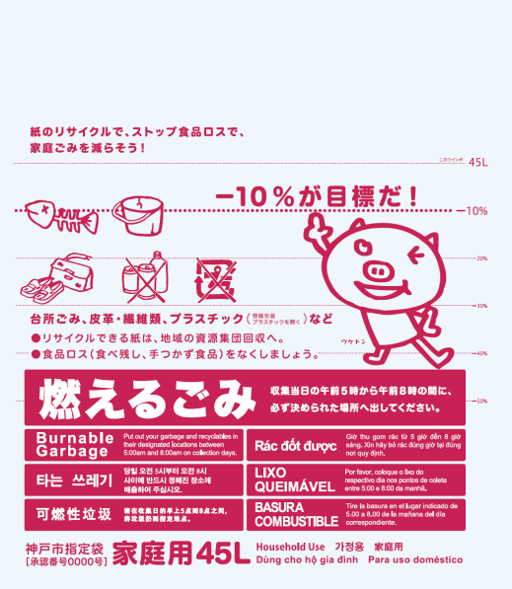
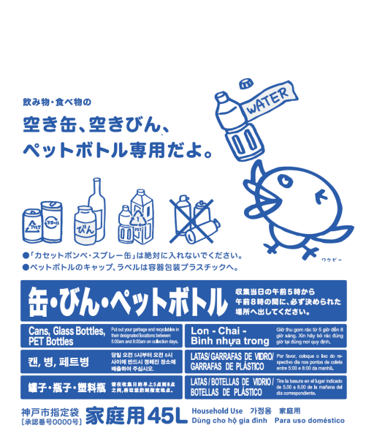
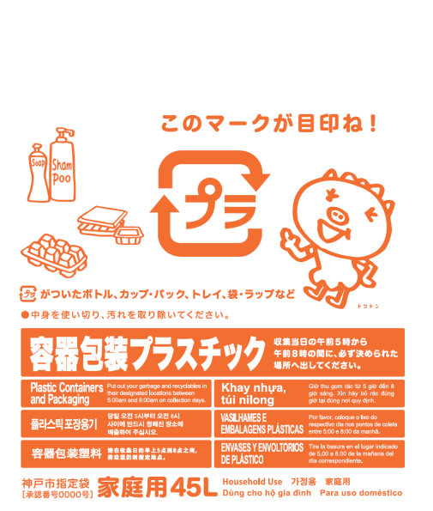
ごみ袋のデザインによる分別啓発
・市が袋の規格を定め、製造事業者等を認定
・袋代に市の廃棄物処理料金を上乗せしない自由販売制
（袋販売価格は事業者が自由に設定）
・分別区分ごとに指定、大きさは15・30・45ℓの３種類
・外国人へのごみ出しルール啓発 6か国語対応
（英語、韓国・朝鮮語、中国語、ベトナム語、スペイン語、ポルトガル語）
ごみ袋デザインイメージ
平成29年7月から販売
Notes:
○ごみの減量や分別徹底によるリサイクルの推進のため、皆さんが日々使っている、ごみ袋のデザインを工夫し、啓発をしています。
○具体的には、「燃えるごみ」の袋に、毎日のごみ量を目で意識して、ごみの減量に努めてもらうために、「１０％削減」を目盛り線と、ごみを減らすため紙のリサイクル、食品ロスの削減のメッセージを入れています。
○「缶・びん・ペットボトル」及び「容器包装プラスチック」の袋は、分別の推進とリサイクルの品質向上のために、リサイクルする物や分別のマークを大きなイラストやメッセージで表現しています。
○「燃えないごみ」については、発火・爆発事故を防止するために、カセットボンベ（カセットコンロ用ガスボンベ缶）とスプレー缶（ヘアスプレー等ガスが入った缶）が他の物と袋を分けることをはっきりとイラストで表現しています。
○すべてのごみの袋に外国人居住者でも分別を守っていただくために、英語、韓国・朝鮮語、中国語、ベトナム語、ポルトガル語、スペイン語の６か国語で表記しています。
〇質問ですが、どの大きさの袋をお使いですか。レジ袋有料化になって、内袋を使わなくなり、15ℓを使っていると言う人も聞きますが、どうでしょうか。

Slide 13

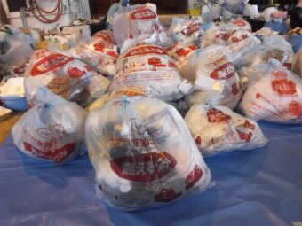
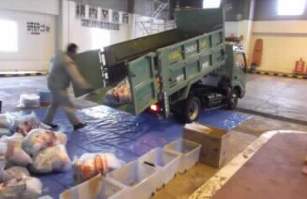
ごみの中身は？～組成調査結果～
調査対象 各区100世帯分程度
調査区分 燃えるごみ、燃えないごみ
缶・びん・ペットボトル、容器包装プラスチック
Notes:
○指定袋のデザインを変更し、しっかり分別して出していただきたいと思っていますが、実際にごみは分別されているのでしょうか。
○分別の状態や、ごみの状況を把握するため、年1回組成調査というものをしています。ごみの排出実態を把握して、適切なごみ処理計画の立案に活かしています。

Slide 14
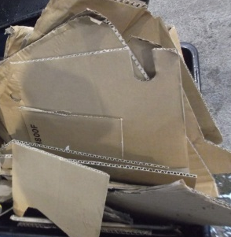
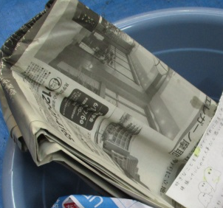
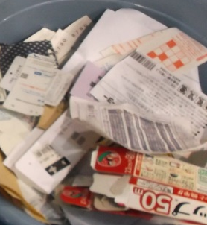


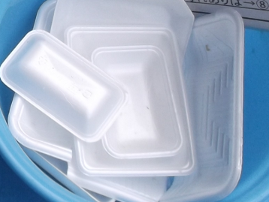
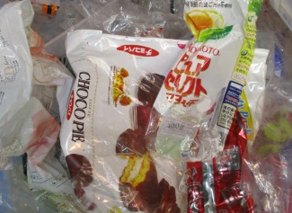
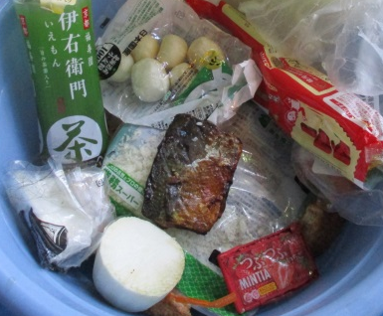
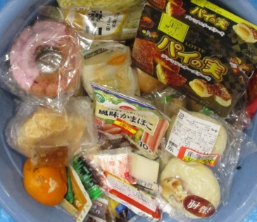
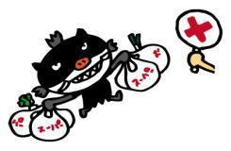
組成調査グラフ
段ボール
新聞紙
雑がみ
燃えるごみ
排出ルール違反 6%
容器包装以外の
ﾌﾟﾗｽﾁｯｸ 4%
燃えないごみなど 6%
資源集団回収にだすピー！
缶・びん・
ﾍﾟｯﾄﾎﾞﾄﾙ
古布 5%
容器包装プラチックにだしてね！
容器包装ﾌﾟﾗｽﾁｯｸ(汚れあり) 5%
資源紙
17%
白色トレイ
プラ製容器包装材
資源化可能
26%
その他
燃えるごみ
28%
重量比
容器包装
ﾌﾟﾗｽﾁｯｸ
(汚れなし)
4%
食品ロス
5%
排出ルールどおり
67%
食べ残し
手つかず食品
もったいないやん！
買物は計画的に！
台所ごみ
30%
Notes:
○燃えるごみの中身を見てみると、リサイクルできる紙が17％、缶・びん・ペットボトル、容器包装プラスチックなどを含めると、資源化できるものが26％もありました。
○手付かず食品・食べ残しといった食品ロスが5％あります。
○ごみの減量・資源化のためには、分別の徹底や食べ残しといった食品ロスを削減することが重要です。

Slide 15
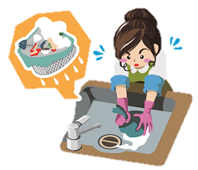
台所ごみの水切りの徹底
割合
・燃えるごみの約３割が台所から出る生ごみ（厨芥類）。
生ごみの内、７割から８割が水分。
効果
・収集車の運搬効率が向上、CO₂の排出削減ができる。
悪臭や腐敗防止にもつながる。
捨てる前にひと工夫！
・生ごみの水切り方法
① 乾いたものは、乾いたままにして捨てる（ぬらさない）。
② 水分を含んだものは、水切りネットで体重をしっかり乗せて
ぎゅっとしぼる。または、乾燥させてから捨てる。
Notes:
○燃えるごみの中で約3割を占めているのが、台所から出る生ごみです。
○生ごみのうち７～８割が水分です。水切りを一工夫することで、生ごみの量が減ります。また、悪臭や腐敗防止にもつながります。
○ぜひ、生ごみを“ぎゅっとしぼる”ことを意識するよう、家族のみんなにも伝えてください。

Slide 16
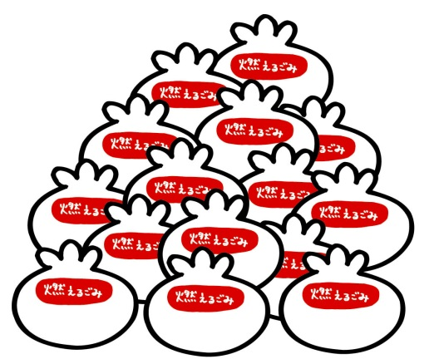

◎ 日本の食品ロスの現状
日本の「食品ロス」(平成29年度)
約 612万トン(※)
国連世界食糧計画による
世界全体の食糧援助量(2018年）
約 390 万トン
＞
うち事業系
うち家庭系
328万トン
284万トン
規格外品、返品、売れ残り、食べ残し
食べ残し、過剰除去、直接廃棄
(※)国民１人１日あたり・・・食品ロス量 約132g（茶碗１杯のご飯の量に相当）
（年間 約48kg）
Notes:
○手付かず食品・食べ残しといった食品ロスが、家庭でも飲食業界でも大きな問題となっています。
○日本国内の食品ロス643万トンのうち、事業者から排出される量が352万トンで、家庭から排出される量が291万トン、大雑把に申し上げて半々出ていると推計されています。
○この量は、国連世界食糧計画による世界全体で行われている食糧援助量の２倍に相当する量になります。

Slide 17
食品ロスの削減
～子ども・高齢者に多い～
子どもがいる世帯や単身高齢者世帯など、世帯毎の課題がわかった
（ｇ）
（回/4週）
単身（高齢者なし）
単身（高齢者あり）
手付かず食品
子どもあり
2人以上（子どもなし・高齢者なし）
食べ残し
2人以上（子どもあり・高齢者なし）
手付かず食品
2人以上（子どもなし・高齢者あり）
子どもなし
食べ残し
2人以上（子どもあり・高齢者あり）
子どもの有無別の食品ロス発生回数
１人１日あたり食べ残し重量比較
（世帯構成別）
子どもがいる世帯と単身高齢者世帯は特に「食べ残し」が多い
Notes:
○食品ロスについて、世帯ごとの状況を見てみましょう。
○特に「食べ残し」については、子どもがいる世帯と単身高齢世帯が、必要以上に多くの料理を作ってしまい、食べ残しが多くなる傾向があります。
○ぜひ出された料理は残さず食べるようにしましょう。

Slide 18
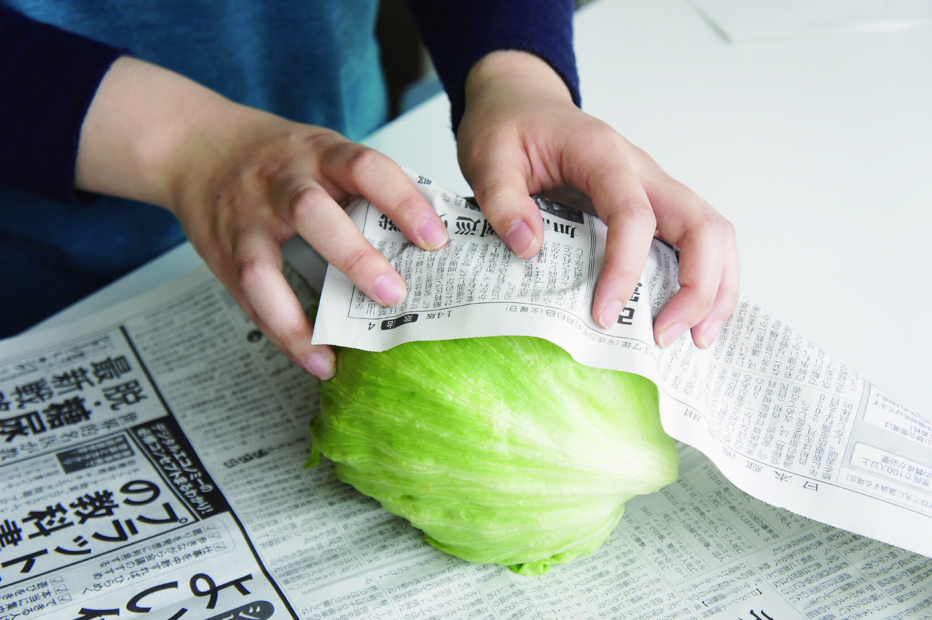
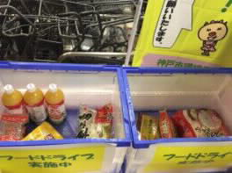
食品ロスの削減 ～ 主な取り組み～
■ 食品ロスダイアリーの取組推進
見える化・自覚化を促進、学習効果を期待
地域団体の取り組みに対して助成
■ 野菜の長持ち保存と使いきりの実践
少しの工夫で、おいしく食事して食品ロスをストップ
■ フードドライブの実施
小売店舗・地域団体において順次拡大
賞味期限確認のきっかけに
（実施例）
イオン市内全７店舗で毎月第２月曜から７日間
ダイエー５店舗で毎月第３月曜から７日間
コープこうべ市内全61店で年２回実施予定
■ 食品ロス削減協力店とバイバイキャンペーン
事業者で発生する食品ロスを削減するための取組を推進
Notes:
○神戸市では、食品ロスを減らす様々な取り組みをしています。
○食品ロスダイアリーは、実際に食品を捨ててしまったときに、捨てたものや量、それを入手した方法、捨てた理由などを記録していくものです。記録していくことで、食品ロスが自分自身の問題であることを認識できるので、続けていくことで、廃棄量を減少させることが期待できます。
○野菜の長持ち保存も少しの工夫でできます。
○市内のスーパー等では、フードドライブを実施しています。賞味期限まで１か月以上あり、使う予定のないものは、食べ物に困っている方への支援として提供していただくことが可能です。未開封のもので、賞味期限1ヶ月以上あり、常温保存、製造・販売者が表示され、成分・アレルギー表示があるものが対象です。
〇普段の生活の中で、ちょっとした工夫や心がけを行うことで食品ロスを減らすことができます。皆さんもぜひ取り組んでみてください。

Slide 19

資源集団回収活動 ～意義～
毎日の暮らしの中で必ず出てくる「古紙」や「古着」をリユース・リサイクルするため、自治会などの地域住民団体が中心として集団回収を実施
○燃えるごみの処理量を減らす
⇒二酸化炭素（CO2）の削減
○紙の再資源化による木材伐採の抑制
⇒森林など自然環境の保護
廃棄された食品ロス
○助成金による地域活動への支援
⇒回収活動を通じた地域コミュニティの活性化
Notes:
○資源としてリサイクルできる紙が、燃えるごみに出されています。紙は「ごみ」として出さずに、分別して「資源」としてリサイクルしましょう。
○資源としてリサイクルすることで、二酸化炭素の削減、森林などの自然環境保護につながります。
○神戸市では、新聞紙・段ボール・雑紙・紙パックといった古紙や古着などをリサイクルする方法として、資源集団回収活動を行っています。
○市では回収せず、地域団体やマンション管理組合が契約した業者が回収しており、市から地域団体等へ助成金が出されます。
〇現在、多くの地域で資源集団回収活動が行われています。

Slide 20
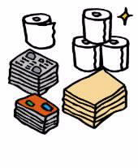
資源集団回収活動
～古紙リサイクルの仕組み～
何に生まれ変わるのか…？
段ボール
段ボール
厚紙
新聞
新聞
雑誌・雑がみ
印刷用紙
廃棄された食品ロス
紙パック
トイレットペーパー
ティッシュペーパー
Notes:
○資源集団回収活動によって集められた古紙は、それぞれダンボールや新聞など色々なものへ生まれ変わります。

Slide 21


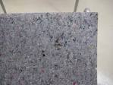
資源集団回収活動
～古着・古布のリユース・リサイクル～
古着・古布のゆくえ
使用可能衣料
使用不能衣料
中古衣料
工業用ウエス
反毛
【国内市場】
ﾘﾕｰｽｼｮｯﾌﾟ 等
【海外市場】
アジア 等
ウエス
メーカー
フェルト
メーカー
廃棄された食品ロス
古着・古布回収実績(令和元年度)
資源集団回収 930ｔ
リサイクル工房等回収ボックス 6ｔ
※推計では燃えるごみとして約1万ｔ廃棄
自動車ﾒｰｶｰ
印刷工場
鉄鋼・造船工場
自動車ﾒｰｶｰ
住宅ﾒｰｶｰ
家電ﾒｰｶｰ
Notes:
○資源集団回収活動によって集められた古着・古布で、特に状態が良いものは、国内のリユースショップで販売されます。その他、そのまま衣類として使えるものは、アジア等へ輸出されます。
○破れたものなど、そのまま衣類として使用できないものは、工業用のウエス（ぞうきん）や反毛に加工され、もう一度使われます。
○古着・古布は、資源集団回収により951ｔ、リサイクル工房に設置している回収ボックスにより5ｔ回収し、リサイクルしています。
しかし、組成調査からの推計では、約1万ｔもの古着・古布が燃えるごみとして廃棄されています。

Slide 22
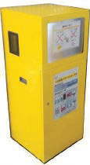
小型家電リサイクル～神戸市の取り組み～
リサイクルボックスによる拠点回収を実施
設置場所 市役所・区役所、スーパーマーケットなど
（市内約50か所）
回収対象 投入口に入る小型家電
（縦30cm×横40cm×奥行35cm程度）
パソコン・タブレット端末、携帯電話・ス
マートフォン、ラジオ、デジタルカメラ、
ビデオカメラ、音楽プレイヤー、ゲーム機
、時計、電卓、電子辞書など
リサイクルボックス
小型家電回収量実績
（単位：kg）
廃棄された食品ロス
H29 | H30 | R1
19,395.3 | 27,613.6 | 28,403.2
Notes:
○パソコン、タブレット端末、携帯電話、スマートフォンなどの小型家電には、金・銀・銅など、様々な有用金属が使われています。
○有用金属の資源化促進のため、市内各所にリサイクルボックスを設置し、小型家電の回収事業を実施しています。
○小型家電を廃棄する際には、ぜひリサイクルボックスへの投入をお願いします。

Slide 23
さいごに
次世代につなげる循環型都市“こうべ”のために「ごみ１０％削減」を目指し、減量・資源化に取り組んでいます。
「1人1日50グラム」の削減にご協力をお願いいたします。
Notes:
○学んだことを日々の行動で実践し、ごみを減らすこと、またごみと資源の分別を徹底することによって、ごみ10％削減に取り組んでいただきたいと思います。

Slide 24
クイズ①
Ｑ１．市民1人が家庭から一日で出すごみの量はどれくらいでしょうか？
（燃えるごみ・燃えないごみ・大型ごみの合計）
(1) おにぎり1個分（約100ｇ）
(2) おにぎり5個分（約500ｇ）
(3) おにぎり10個分（約1000ｇ）
Ｑ２．神戸市のごみ量は一番多い時（平成12年）と比べてどれくらい
減ったでしょうか？
(1)約5分の1（－20%）
(2)約3分の1（－33%）
(3)約半分（－50%）
Ｑ３．燃えるごみの中で、重さの割合で一番多いものは何でしょうか？
(1) 生ごみ
(2) リサイクルできる紙
(3) リサイクルできるプラスチック
Notes:
Ａ１．正解は、「(2) おにぎり5個分（約500グラム）」です。
解説：
神戸市では、平成37年（2025年）までにごみを－10％（50グラム）削減する目標を立てて、減量化とリサイクルに取り組んでいます。
なお、1年間では、176キログラムとなります。内訳は、燃えるごみ165キログラム、燃えないごみ7.6キログラム、大型ごみ2.8キログラムです。
Ａ２：正解は、「(3)約半分（－50%）」です。
解説：
家庭から出るごみと事務所から出るごみを合わせて、平成12年（2000年）では939,247トンでしたが、平成29年（2017年）では490,885トンと約半分（－48％）に減少しました。
特に家庭から出るごみは、平成12年（2000年）、全国の大都市（政令市）の中で最も多かったですが、市民のみなさんの減量や分別へのご協力により大きく減らすことができました。
Ａ３：正解は、「 (1) 生ごみ」です。
解説：
台所から出る生ごみが30％、リサイクルできる紙（汚れていないもの）17％、リサイクルできるプラスチック（汚れていないもの）4％ となっています。 ※平成29年度実施家庭系組成調査より

Slide 25
クイズ②
Ｑ４．無駄なものを買わないなどごみとなるものを減らすことを何と言う？
(1) リデュース
(2) リユース
(3) リサイクル
Ｑ５．食べずにそのまま捨てられた食品（手つかず食品）や食べ残して
捨てられた食品（食べ残し）である食品ロスは、年間、家庭から
どれくらい出ている？
(1) 市民1人あたり3ｋｇ
(2) 市民1人あたり6ｋｇ
(3) 市民1人あたり12ｋｇ
Ｑ６．次のうちリユースの取り組みはどれでしょうか？
(1) インターネットオークションで不要になったものを売る
(2) マイバッグを使う
(3) 使い切れなかった食材を別の料理に使う
Notes:
Ａ４：正解は、「(1) リデュース」です。
解説：
リデュースとは、不要となる物の「発生」を減らすこと、リユースとは、使う人が替わって、そのままの形で再び使われること、リサイクルとは、加熱して溶かすなどして、原料に戻して作り変えることを言います。
たとえば、使い捨ての紙コップを使わず、ガラスのコップを使うことや、レジ袋を受け取らずマイバッグを使うなどもリデュース（発生抑制）になります。
割りばしではなく、洗って繰り返えし使える箸を使うことや中古品の販売・使用はリユース（再使用）になります。
アルミ缶やびんを溶かして再び缶やびんに作り変えることは、リサイクル（再生利用）になります。
リサイクルには分けて、集めて、溶かして、作りかえる時に多くの手間やエネルギー、お金が必要です。神戸市では、リサイクルに比べて環境により優しい、リデュースとリユース（2R）の取り組みを優先的に推進しています。
Ａ５：正解は、「(3) 市民1人あたり12ｋｇ」です。
解説：
1グラム1円（コロッケ1個80グラム、80円に換算）とすると、12,000円に相当します。
食品ロスを出さないために、冷蔵庫の中や食品在庫を確認しましょう！
値段が安いからといって、食べ物を買いすぎないようにしましょう！
料理は食べ切れるだけ作り、余った食材は別の料理にアレンジして残さず食べましょう！
Ａ６．正解は、「(1) インターネットオークションで不要になったものを売る」です。
解説：
「 2. マイバッグを使う」、「 3. 使い切れなかった食材を別の料理に使う」は、リデュースの取り組みです。

